Slide 1
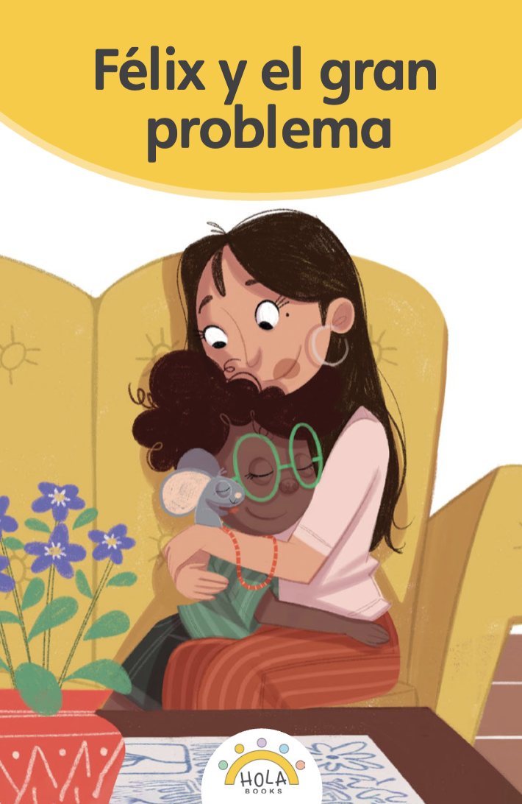
Presentación de fonética
16.1

Slide 2
Día 1
Notes:
Diga: ¡Hola, lectores! Ahora vamos a practicar lo que hemos aprendido sobre las sílabas y cómo las unimos para formar palabras. ¿Listos?
Avance a la siguiente diapositiva.

Slide 3

1. Conciencia fonémica
Notes:
Avance a la diapositiva 4.

Slide 4
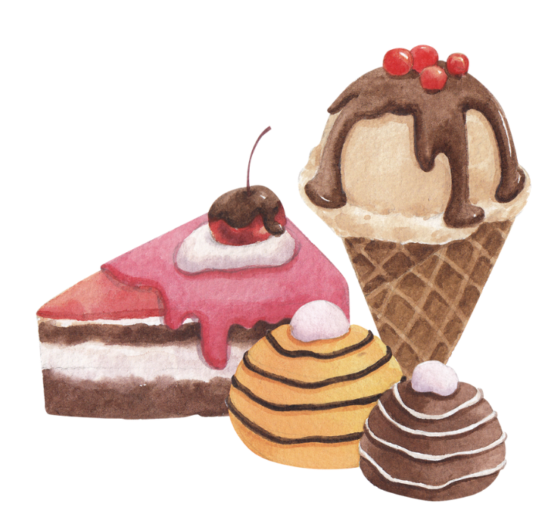

Notes:
A. Combinar sílabas en palabras
Diga: Vamos a combinar sílabas para formar palabras.
Modele: Por ejemplo: pos - tre, postre. Pregunte: ¿Qué palabra formamos con pos - tre? (pos - tre, postre)
Avance a la siguiente diapositiva.
______________________________________________________________________________________________________________
B. Segmentar palabras en sílabas
Diga: Ahora vamos a separar palabras en sílabas.
Modele: Por ejemplo: postre, pos - tre. Pregunte: ¿Qué sílabas escuchamos en postre? (postre, pos - tre)
Avance a la siguiente diapositiva.

Slide 5
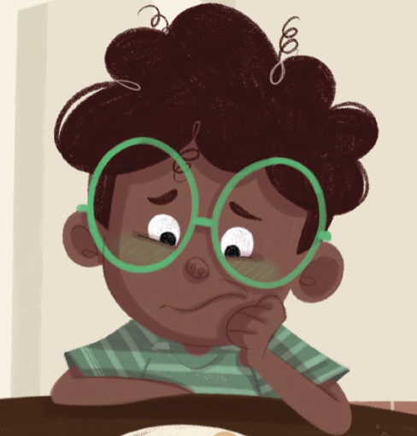
Notes:
A. Combinar sílabas en palabras
Diga: tris - te ¿Qué palabra formamos con tris - te? (tris - te, triste)
Avance a la siguiente diapositiva.
_____________________________________________________________________
B. Segmentar palabras en sílabas
Diga: ¿Qué sílabas escuchamos en triste? (triste, tris - te)
Avance a la siguiente diapositiva.

Slide 6
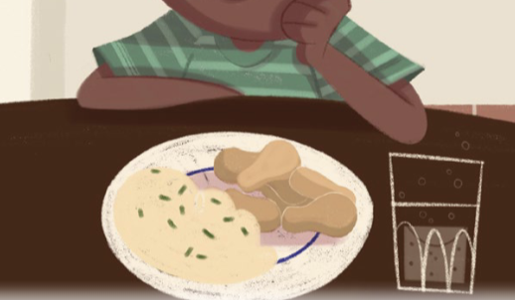
Notes:
A. Combinar sílabas en palabras
Diga: pre - pa - ra ¿Qué palabra formamos con pre - pa - ra? (pre - pa - ra, prepara)
Avance a la siguiente diapositiva.
_____________________________________________________________________
B. Segmentar palabras en sílabas
Diga: ¿Qué sílabas escuchamos en prepara? (prepara, pre - pa - ra)
Avance a la siguiente diapositiva.

Slide 7
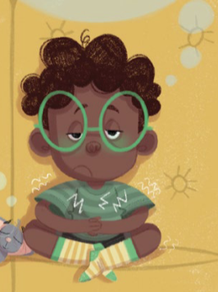
Notes:
A. Combinar sílabas en palabras
Diga: estómago ¿Qué palabra formamos con es - tó - ma - go? (es - tó - ma - go, estómago)
Avance a la siguiente diapositiva.
_____________________________________________________________________
B. Segmentar palabras en sílabas
Diga: ¿Qué sílabas escuchamos en estómago? (estómago, es - tó - ma - go)
Avance a la siguiente diapositiva.

Slide 8
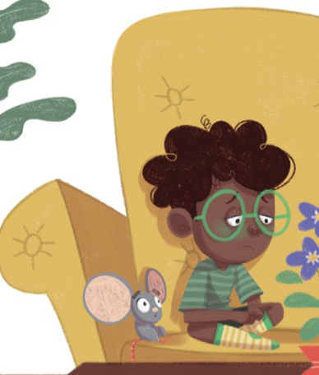
Notes:
A. Combinar sílabas en palabras
Diga: apenado ¿Qué palabra formamos con a - pe - na - do? (a - pe - na - do, apenado)
Avance a la siguiente diapositiva.
_____________________________________________________________________
B. Segmentar palabras en sílabas
Diga: ¿Qué sílabas escuchamos en apenado? (apenado, a - pe - na - do)
Avance a la siguiente diapositiva.

Slide 9
2. Sílabas
Notes:
Diga: Vamos a practicar cómo unir tres letras para formar una sílaba trabada. Recuerda que cuando hay dos consonantes juntas, las pronunciamos rápidamente y luego agregamos la vocal.
Modele: Por ejemplo: /f/, /r/, /u/, fru.
Diga: Ahora vamos a leer en voz alta la sílaba trabada que aparece sobre la flecha amarilla. ¿Listos?

Slide 10

tri
Notes:
Diga: tri.
Lea cada sílaba junto con los estudiantes.
Repita si es necesario.
Avance a la siguiente diapositiva.

Slide 11
pro
Notes:
Diga: pro.
Lea cada sílaba junto con los estudiantes.
Repita si es necesario.
Avance a la siguiente diapositiva.

Slide 12
dra
Notes:
Diga: dra.
Lea cada sílaba junto con los estudiantes.
Repita si es necesario.
Avance a la siguiente diapositiva.

Slide 13
fri
Notes:
Diga: fri.
Lea cada sílaba junto con los estudiantes.
Repita si es necesario.
Avance a la siguiente diapositiva.

Slide 14
bra
Notes:
Diga: bra.
Lea cada sílaba junto con los estudiantes.
Repita si es necesario.
Avance a la siguiente diapositiva.

Slide 15
tra
Notes:
Diga: tra.
Lea cada sílaba junto con los estudiantes.
Repita si es necesario.
Avance a la siguiente diapositiva.

Slide 16
pre
Notes:
Diga: pre.
Lea cada sílaba junto con los estudiantes.
Repita si es necesario.
Avance a la siguiente diapositiva.

Slide 17
cri
Notes:
Diga: cri.
Lea cada sílaba junto con los estudiantes.
Repita si es necesario.
Avance a la siguiente diapositiva.

Slide 18
gre
Notes:
Diga: gre.
Lea cada sílaba junto con los estudiantes.
Repita si es necesario.
Avance a la siguiente diapositiva.

Slide 19
tro
Notes:
Diga: tro.
Lea cada sílaba junto con los estudiantes.
Repita si es necesario.
Avance a la siguiente diapositiva.

Slide 20

3. Dictado
Notes:
Avance a la siguiente diapositiva.

Slide 21

Notes:
Asegúrese de que todos los estudiantes tengan una pizarra donde practicar.
Diga: Ahora, voy a decir una sílaba en voz alta. Todos repetirán la sílaba y escribirán en su pizarra qué letras corresponden a la sílaba.
Diga cada una de estas sílabas en el siguiente orden:
tri, /t/, /r/, /i/, tri
pro, /p/, /r/, /o/, pro
dra, /d/, /r/, /a/, dra
fri, /f/, /r/, /i/, fri
bra, /b/, /r/, /a/, bra
tra, /t/. /r/, /a/, tra
pre, /p/, /r/, /e/, pre
cri, /k/, /r/, /i/, cri
gre, /g/, /r/, /e/, gre
tro, /t/, /r/, /o/, tro
Pida a los estudiantes que muestren su pizarra después de escribir cada sílaba para verificar su respuesta.
Repita si es necesario.
Avance a la siguiente diapositiva.

Slide 22

4. Palabras con 2 sílabas
Notes:
Diga: Ahora vamos a leer palabras con 2 sílabas. Asegúrate de leer cada palabra parte por parte. Luego une cada parte y lee la palabra completa.
Muestre a los estudiantes las diapositivas 23-28 una a la vez y diga cada palabra en voz alta junto con ellos.

Slide 23
ha
cer
Notes:
Diga cada sílaba y después la palabra en voz alta junto con los estudiantes.
Diga: ha - cer, hacer.
Repita si es necesario.
Avance a la siguiente diapositiva.

Slide 24
con
tar
Notes:
Diga cada sílaba y después la palabra en voz alta junto con los estudiantes.
Diga: con - tar, contar.
Repita si es necesario.
Avance a la siguiente diapositiva.

Slide 25
pen
sar
Notes:
Diga cada sílaba y después la palabra en voz alta junto con los estudiantes.
Diga: pen - sar, pensar.
Repita si es necesario.
Avance a la siguiente diapositiva.

Slide 26
dul
ces
Notes:
Diga cada sílaba y después la palabra en voz alta junto con los estudiantes.
Diga: dul - ces, dulces.
Repita si es necesario.
Avance a la siguiente diapositiva.

Slide 27
es
toy
Notes:
Diga cada sílaba y después la palabra en voz alta junto con los estudiantes.
Diga: es - toy, estoy.
Repita si es necesario.
Avance a la siguiente diapositiva.

Slide 28
bol
sa
Notes:
Diga cada sílaba y después la palabra en voz alta junto con los estudiantes.
Diga: bol - sa, bolsa.
Repita si es necesario.
Avance a la siguiente diapositiva.

Slide 29

5. Palabras con 3 sílabas
Notes:
Diga: Ahora vamos a leer palabras con 3 sílabas. Asegúrate de leer cada palabra parte por parte. Luego une cada parte y lee la palabra completa.
Muestre a los estudiantes las diapositivas 30-35 una a la vez para cada palabra.

Slide 30
pro
ble
ma
Notes:
Diga cada sílaba y después la palabra en voz alta junto con los estudiantes.
Diga: pro - ble - ma, problema.
Repita si es necesario.
Avance a la siguiente diapositiva.

Slide 31
pre
gun
ta
Notes:
Diga cada sílaba y después la palabra en voz alta junto con los estudiantes.
Diga: pre - gun - ta, pregunta.
Repita si es necesario.
Avance a la siguiente diapositiva.

Slide 32
re
fres
co
Notes:
Diga cada sílaba y después la palabra en voz alta junto con los estudiantes.
Diga: re - fres - co, refresco.
Repita si es necesario.
Avance a la siguiente diapositiva.

Slide 33
pre
pa
ra
Notes:
Diga cada sílaba y después la palabra en voz alta junto con los estudiantes.
Diga: pre - pa - ra, prepara.
Repita si es necesario.
Avance a la siguiente diapositiva.

Slide 34
sor
pre
sa
Notes:
Diga cada sílaba y después la palabra en voz alta junto con los estudiantes.
Diga: sor - pre - sa, sorpresa.
Repita si es necesario.
Avance a la siguiente diapositiva.

Slide 35
pa
pre
ré
Notes:
Diga cada sílaba y después la palabra en voz alta junto con los estudiantes.
Diga: pre - pa - ré, preparé.
Repita si es necesario.
Avance a la siguiente diapositiva.

Slide 36

6. Palabras con 4 o más sílabas
Notes:
Diga: Ahora vamos a leer más palabras juntos. Estas son palabras más largas, con 4 o más sílabas. Asegúrate de leer parte por parte. Luego une cada parte y lee la palabra completa.
Muestre a los estudiantes las diapositivas 37-42 una a la vez y repita lentamente si es necesario.

Slide 37
ca
biz
ba
ja
Notes:
Diga cada sílaba y después la palabra en voz alta junto con los estudiantes.
Diga: ca - biz - ba - ja, cabizbaja.
Repita si es necesario.
Avance a la siguiente diapositiva.

Slide 38
a
pe
na
do
Notes:
Diga cada sílaba y después la palabra en voz alta junto con los estudiantes.
Diga: a - pe - na - do, apenado.
Repita si es necesario.
Avance a la siguiente diapositiva.

Slide 39
es
tó
ma
go
Notes:
Diga cada sílaba y después la palabra en voz alta junto con los estudiantes.
Diga: es - tó - ma - go, estómago.
Repita si es necesario.
Avance a la siguiente diapositiva.

Slide 40
ca
ra
me
los
Notes:
Diga cada sílaba y después la palabra en voz alta junto con los estudiantes.
Diga: ca - ra - me - los, caramelos.
Repita si es necesario.
Avance a la siguiente diapositiva.

Slide 41
tra
ve
su
ra
Notes:
Diga cada sílaba y después la palabra en voz alta junto con los estudiantes.
Diga: tra - ve - su - ra, travesura.
Repita si es necesario.
Avance a la siguiente diapositiva.

Slide 42
a
rre
pen
ti
do
Notes:
Diga cada sílaba y después la palabra en voz alta junto con los estudiantes.
Diga: a - rre - pen - ti - do, arrepentido.
Repita si es necesario.
Avance a la siguiente diapositiva.

Slide 43
7. Dictado
Notes:
Diga: Ahora voy a decir unas palabras en voz alta. Todos repetirán la palabra parte por parte y escribirán la palabra en su pizarra lo mejor que puedan. ¿Listos?
Muestre a los estudiantes las diapositivas 44-46 una a la vez.

Slide 44
Notes:
Asegúrese de que todos los estudiantes tengan una pizarra donde practicar.
Diga: Escucha la palabra. Identifica los sonidos y sus letras. Primero la sílaba, luego cada sonido y, al final, la palabra completa.
Diga: Gran. ¿Cuántas sílabas tiene la palabra? (1) Gran. La palabra gran, ¿cuántos sonidos tiene? (4) /g/, /r/, /a/, /n/. Gran, /g/, /r/, /a/, /n/.
Pida a los estudiantes que muestren sus pizarras después de escribir cada palabra para verificar la respuesta. Repita si es necesario.
Avance a la siguiente diapositiva.

Slide 45
Notes:
Diga: Escucha la palabra. Identifica los sonidos y sus letras. Primero la sílaba, luego cada sonido y, al final, la palabra completa.
Diga: postre, pos - tre, postre. ¿Cuántas sílabas tiene la palabra? (2) pos - tre. La primera sílaba, pos, ¿cuántos sonidos tiene? (3) /p/, /o/, /s/. La segunda sílaba, tre, ¿cuántos sonidos tiene? (3) /t/, /r/, /e/. Postre, /p/, /o/, /s/, /t/, /r/, /e/.
Pida a los estudiantes que muestren sus pizarras después de escribir cada palabra para verificar la respuesta. Repita si es necesario.
Avance a la siguiente diapositiva.

Slide 46
Notes:
Diga: Escucha la palabra. Identifica los sonidos y sus letras. Primero la sílaba, luego cada sonido y, al final, la palabra completa.
Diga: refresco, re - fres - co, refresco. ¿Cuántas sílabas tiene la palabra? (3) re - fres - co. La primera sílaba, re, ¿cuántos sonidos tiene? (2) /rr/, /e/. La segunda sílaba, fres, ¿cuántos sonidos tiene? (4) /f/, /r/, /e/, /s/. La tercera sílaba, co, ¿cuántos sonidos tiene? (2) /k/, /o/. Refresco, /rr/, /e/, /f/, /r/, /e/, /s/, /k/, /o/.
Pida a los estudiantes que muestren sus pizarras después de escribir cada palabra para verificar la respuesta. Repita si es necesario.
Avance a la siguiente diapositiva.

Slide 47

8. Oraciones
Notes:
Diga: Ahora vamos a leer oraciones. Asegúrate de prestar atención a la puntuación y la entonación de tu voz. Primero las vamos a leer despacio y luego con más fluidez.
Avance a la siguiente diapositiva.

Slide 48

Félix tiene un gran problema.
Notes:
Señale la primera palabra: Félix.
Lea la oración primero despacio y la segunda vez con fluidez.
Pida a los estudiantes que repitan con usted.
Avance a la siguiente diapositiva.

Slide 49
Esa tarde, mamá le prepara
a Félix una sorpresa.
Notes:
Señale la primera palabra: Esa.
Lea la oración primero despacio y la segunda vez con fluidez.
Pida a los estudiantes que repitan con usted.
Avance a la siguiente diapositiva.

Slide 50
Primero, se comió trece monedas
de chocolate y minutos más tarde
se comió un puñado de gomitas.
Notes:
Señale la primera palabra: Primero.
Lea la oración primero despacio y la segunda vez con fluidez.
Pida a los estudiantes que repitan con usted.
Avance a la siguiente diapositiva.

Slide 51
9. Dictado
Notes:
Avance a la siguiente diapositiva.

Slide 52
__________________________.
Notes:
Asegúrese de que todos los estudiantes tengan una pizarra donde practicar.
Diga: Ahora escuchen atentamente la siguiente oración. Primero, quiero que me ayuden a contar cuántas palabras tiene.
Diga: Escuchen con atención: Félix tiene un gran problema. ¿Cuántas palabras escucharon? Vamos a repetirla juntos mientras contamos cada palabra. Félix (1), tiene (2), un (3), gran (4), problema (5). ¡Tiene cinco palabras!
Pida a los estudiantes que escriban todas las palabras de la oración.
Diga: Puedes dividir cada palabra en sílabas y luego en sonidos para asegurarte de escribir todos los sonidos que escuchas correctamente.
Pida a los estudiantes que muestren su pizarra para verificar su respuesta. Repita si es necesario.
Avance a la siguiente diapositiva.

Slide 53
Félix tiene un gran problema.
Notes:
Pida a los estudiantes que lean la oración en voz alta y comparen su oración con la oración que muestra la diapositiva.
Anime a los estudiantes a autocorregir su escritura.
Avance a la siguiente diapositiva.

Slide 54
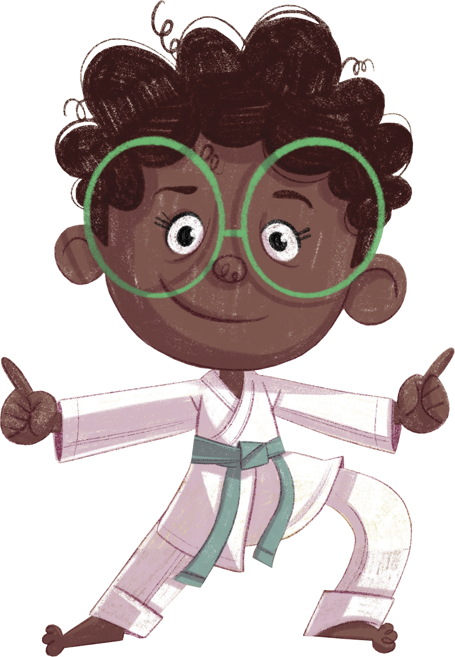
¡Felicidades!
El día está completo,
¡excelente trabajo!

